Slide 1
Analyse du potentiel de la pêche continentale: utilisation d’une analyse statistique intégrée Ben Sonneveld, Centre for World Food Studies de l’Université libre d’Amsterdam
Atelier de lancement du projet d’amélioration de la résilience de la pêche continentale et des systèmes aquatiques à la surpêche et à la dégradation des ressources en eau au Bénin
17 Avril, 2015. Cotonou

Slide 2
Comme résultat des mauvaises pratiques des terres et des eaux au cours du siècle passé, les voies de navigation et de la pêche sont dans un état dégradé. ’ Inland Fisheries Service, Tasmania (http://www.ifs.tas.gov.au/) Avec l’augmentation de la pollution aquatique et de la dégradation physique des habitats aquatiques, les aquaculturistes peuvent faire face aux risques de mortalité de masse des stocks de poissons, d’apparition soudaine de maladies, de contamination des produits, etc. (FAO, http://www.fao.org/fishery/topic/12277/en). ‘le faible suivi de la mise en application des nouvelles réglèmentations a favorisé l’introduction d’instruments de pêche à haut rendement mais endommageant les ressources depuis les années 1960 (Dangbégnon, 2000). ‘Le problème de la dégradation de la pêche continentale est bien répandu, ce justifie le programme d’amélioration durable des conditions de la pêche (Westlund et al., 2008).
La pêche continente sous pression

Slide 3
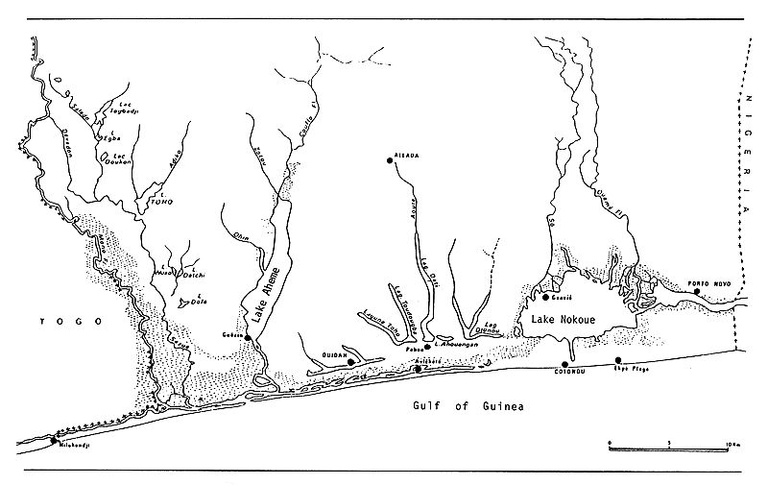
La pêche continente sous pression
Caractéristiques institutionnels
Accès ouvert aux ressources en eaux continentales
Supervision formelle et l'exécution des règlements officiels est difficile dans la pratique
Les institutions informelles (juridiction) sur l'utilisation de l'eau faites par les communautés de pêcheurs
Recherche et développement
Domaine de recherche négligé pendant longtemps
Faute d’investissements
Nécessité d'une large perspective de développement du secteur de la pêche continentale

Slide 4
Presentation
Institutions sous pression
Contributions escomptées du projet
Défis de la recherche
Une approche intégrée
Vers un outil décisionnel

Slide 5
Institutions sous pression
La théorie économique sur les «ressources en libre accès» indique l'absence de structure de prix pour son utilisation et son manque d'incitations pour sa garde. En bref, la «tragédie des biens communs» (Hardin, 1964)
Pourtant,
Les preuves réelles que les ressources en libre accès sont bien gérées sans supervision claire et coûteuse et que les arrangements entre ses membres ont été la garantie des systèmes de production durable centenaires. (Ostrom, 1993)
Reconnaître et renforcer le rôle de ces institutions est essentielle pour un développement durable et sans conflit du secteur de la pêche continentale.

Slide 6
Institutions sous pression (2)
Pourtant,
'.. Ils [les institutions] échouent souvent lorsque le changement rapide se produit ou des problèmes à plus grande échelle. "
(Dietz, Ostrom et Stern, 2003. «La lutte pour gouverner les communes», de la science)
et,
La visite sur le terrain montre que ces institutions traditionnelles dans les communautés de pêche continentale sont de plus en plus remises en cause par de nouvelles contraintes; et ne peuvent pas toujours trouver des réponses appropriées.

Slide 7
Institutions sous pression(3)
En effet, plusieurs facteurs réduisent l'accès aux ressources en eau dans les eaux continentales du Bénin, comme:
La croissance démographique rapide
l'urbanisation grandissante
la dégradation croissante de l'eau
La multiplication des conflits entre les communautés par rapport aux méthodes de pêche
Les espèces végétales envahissantes (jacinthe d'eau)
Forte incidence du sida

Slide 8
Institutions sous pression (4)
Et résultent en:
La pauvreté
«les familles de pêcheurs appartiennent au groupe à revenus faibles?
La dégradation de l'eau
«Pourrait pousser le secteur de la pêche continentale dans une catastrophe environnementale. '?
La pollution de la chaîne alimentaire
«Les risques sanitaires pour l'homme pourraient paralyser les ventes et les exportations en raison de l'aggravation de la qualité de l'eau ....
Conflits
Les risques de qualité alimentaire pourraient paralyser les ventes et les exportations du secteur de la pêche.

Slide 9
Contributions escomptées du projet
'..de nouvelles stratégies promettantes émergent et addressent ces problèmes en facilitant: le dialogue, l'expérimentation, l'apprentissage et le changement. »
Dietz, Ostrom et Stern (2003) «La lutte pour gouverner les communes», de la science.
Notre projet vise à renforcer les initiatives des institutions qui répondent aux nouveaux défis auxquels sont confrontés par les communautés de pêcheurs
Par ailleurs,
Le Projet veut répondre à la nécessité croissante de la communauté des donateurs de fournir un système d'information cohérent pour les investissements dans le secteur de la pêche continentale

Slide 10
Contributions escomptées du projet (2)
En tant que tel:
Notre projet ne sera pas
créer des institutions
mettre en œuvre les réformes et les travaux d'infrastructure
Pourtant, notre projet peut contribuer à:
Aider à informer les institutions existantes sur le fonctionnement des systèmes de production des pêches continentales sous contrainte
Identifier les interventions réussies ou non
Reconnaitre les contraintes des systèmes de pêche continentale
Analyser les zones de conflit actuelles et potentielles

Slide 11
Contributions escomptées du projet (3)
Cependant, nous pouvons aussi apprendre des institutions informelles des communautés de pêche, concernant:
Les connaissances sur la gestion des ressources en libre accès (par exemple Internet, espaces publics)
La responsabilisation des utilisateurs réguliers et irréguliers des ressources
La gestion des ressources naturelles sans surveillance
L’optimisation de l'utilisation des ressources naturelles en situation de stress
Les Mécanismes de résolution des conflits

Slide 12
Défis de recherche
La Situation est complexe en raison de:
Lacunes dans les connaissances sur les institutions:
Mouvements dynamiques des ressources en eau
Règles et juridiction en matière d'accessibilité des ressources
Nouveaux défis (changement climatique, l'empiètement, les espèces végétales envahissantes, l'urbanisation)
Nouvelles opportunités (exportation, la pisciculture, l'étiquetage de la qualité)
Données existantes sont dispersées et dans des formats différents

Slide 13
Défis de recherche (2)
Comment pouvons-nous obtenir cette information?
Bilan
Collection spatiale et harmonisation des données existantes et temporelles: biophysiques, socio-économique, composition de l'infrastructure de poisson, marketing, rôles de genre
Etude bibliographique
Entretiens ménagers
Parmi 1 000 familles de pêcheurs
Quantifier la dégradation des ressources -Production de poissons

Slide 14
Défis de recherche (3)
Comment traitons-nous cette information
Approche intégrée nécessaire parce que:
interaction étroite entre le comportement humain et la base de ressources naturelles
crée une méthode utile et éprouvée pour fixer le cadre politique correct
Les données sont de natures différentes (observation vs RCT)

Slide 15
Défis de recherche (4)
Qu'est-ce que la modélisation intégrée? un exemple
Taux de rendement contre la dégradation des sols et de l'aptitude des sols à l'utilisation de covariables d'engrais et de prévalence de la dénutrition. Source (Sonneveld et Dent, 1997).

Slide 16
Défis de recherche (5)
Intégrer les résultats avec les données d'observation RCT
RCT donne de l'effet de traitement clair, mais dans des conditions restreintes
Les données d'observation sont en proie à des facteurs de confusion et ne sont pas des variables indépendantes

Slide 17
RCT vs observational data
Défis de recherche (6)
RCT vs données d'observation
Un meilleur contrôle
Traitement d'isolation
"Proche de pratiquer ''
laboratoire
Cellules climatiques
Essais sur le terrain
essais cliniques
Essais d'agriculteurs
enquêtes
plus inobservables
inférence Richer
Plus près de la politique

Slide 18
Analyse intégrée: cinq étapes
L'harmonisation des données
L'exploration de données
L'effet du traitement d'analyse
Mise à l’échelle de résultats
L'analyse de scénario

Slide 19
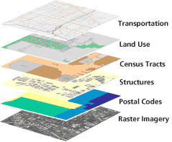
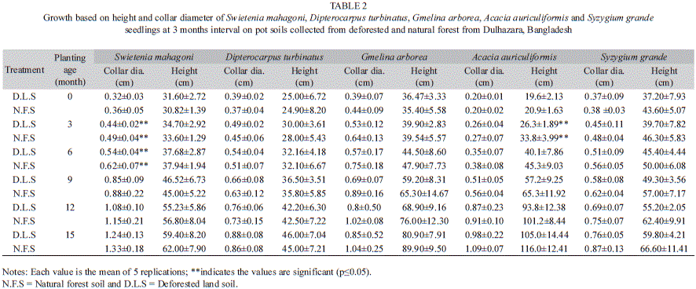
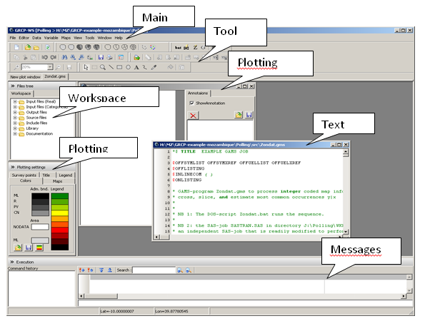
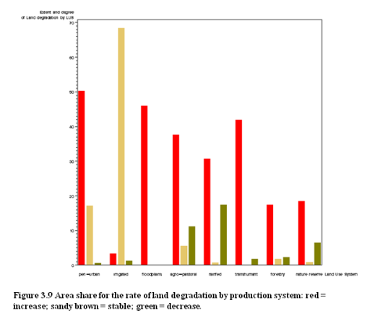
Analyse intégrée: cinq étapes (2)
L'harmonisation des données
Organiser les données pour l'analyse

Slide 20
Analyse intégrée: cinq étapes (3)
2. L'exploration de données
L'analyse univariée / multivariée pour étudier les associations entre les variables sélectionnées
3. Analyse
établir des relations
Évaluer les effets du traitement.
4. Mettre à l’échelle les résultats
Prédicteurs provenant de l'étape d'analyse peuvent évaluer le succès des interventions politiques sur les sites non visités.
5. Analyse de Scénario
Évaluer divers impacts des chocs naturels et les interventions en matière de politique

Slide 21
Vers un outil d'aide à la décision
En tant que tel l'analyse de données intégrée peut fonctionner comme un outil d'aide pour les décideurs et autres parties prenantes
Principaux acteurs:
Institutions gouvernementales béninoises
les associations de pêcheurs
La durabilité de ces connaissances est garantie par la composante de renforcement des capacités du projet

Slide 22
Vos questions, s’il vous plaît…

